Slide 1
Snart börjar…
Demo av version 2.60
Mötet spelas in. Inspelningen och chatten kommer läggas upp på ladokkonsortiet.se.
Vill du inte vara med?
Stäng av kamera och mikrofon. Skicka direktmeddelanden i chatten till Klara Nordström.

Slide 2
Demo av version 2.60
Moa Eriksson, användarstöd och kommunikation
Klara Nordström, användarstöd och kommunikation

Slide 3
Detta kommer demonstreras
Individuella studieplaner (ISP)

Slide 4
Utbildningsinformation
Det går att söka på upp till 12 tecken i fältet för tillfälleskod på sidorna Avancerad sökning, Hantera flera och vid sökning av tillfällen. Tidigare var begränsningen 9 tecken.
Nu är det möjligt att lägga till ett tillfälle utan guide samtidigt som den överliggande utbildningen befinner sig i pågående guide.

Slide 5
Ej hanterade antagningar
Möjligt att välja vilka kolumner som visas
Mer information om utbildningstillfället

Slide 6
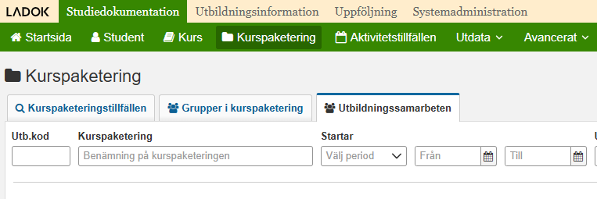
Utbildningssamarbeten
Ny översikt för utbildningssamarbeten
Förutsättningar:
Alla lärosäten har märkt sina kurspaketeringstillfällen med samma utbildningssamarbete
Ny systemaktivitet för att se översikten
Studenterna är antagna via NyA
Demo: Inspelning från tematräff 18 december 2024

Slide 7
Individuell studieplan
Möjligt att lägga till planerad progression och uppföljning av progression per aktivitet för avhandlingsarbete
Ny sida för Överblick och reflektioner.
Möjligt att lägga till beslutsinformation när en ISP-version fastställs. Visas i arbetsflödet och pdf:en
För en bevakning visas nu även dess aktiva period, d.v.s. start- och slutdatum för användarens personkoppling. Bevakningsperioder används bara för ISP.

Slide 8
Bevis
Informationen om e-stämpling visas direkt när dokumentet öppnas (formatet ändras från pdf/a till pdf/ua för att göra det möjligt)
Nu blir inte längre engelsk benämning sparad som svensk benämning för Annat resultat om användaren utfärdar bevis med Ladoks språkinställning satt till engelska.

Slide 9
Tack för idag!

